Slide 1
第八章 符号表
同济大学计算机系

Slide 2
内容线索
符号表的组织与作用
名字的作用范围
符号表的内容

Slide 3
符号表的作用
收集信息
  源程序中的各种名字及其属性、特征等。
提供使用
  上下文语义的合法检查的依据;
  目标代码生成阶段地址分配的依据等。
Notes:
一致性检查和作用域分析;
辅助代码生成.

Slide 4
符号表的组织与使用
NAME
INFORMATION
SAMPLE
WEIGHT
. . .
. . .
项
主栏(关键字)
. . .
名字栏
信息栏

Slide 5
符号表的操作
填入: 填入新名字、信息.
查找: 给出名字，确定它是否在表中.
访问: 给出名字，访问有关的信息.
更新: 给出名字，更新有关信息.
删除: 删除一个或一组记录.

Slide 6
符号表的组织方式
直接方式：各栏长度固定, 内容直接填入
  优点：易于组织、填写和查找
  缺点：浪费空间
间接方式：内容填入其他数据结构中，符号表栏中仅放置指示器，指向该位置．

Slide 7
名字栏的间接组织方式
NAME
INFORMATION
, 6
, 6
. . .
字符串数组：
S A M P L E W E I G H T
. . .
指针（指示器）：标识符的起始位置
整数：标识符的长度

Slide 8
信息栏的间接组织方式
信息栏也可用间接组织方式，如数组标识符的内情向量表
array Ａ [ l1 :u1 , l2: u2 , . . . , ln:un ]:type;
l 1 u1 d1
. . .
A array . . .
ln un dn
n
address
符号表
内情向量表

Slide 9
符号表的存储
设含N项的符号表，每项K个字
连续存储
  把每一项置于连续K存储单元中，构成一张K*N的表
第一项
( k个字)
第N项
(k个字)
.
.
.

Slide 10
符号表的存储
子表存放
  把整个符号表分成m个子表，如T₁,T₂,…T_{m}，每个子表含有N项.
  第i项的全部内容是T₁[i]…T_{m}[i]的并
T1 T2 . . . Tm
N项
T1
k1*N
k2*N
km*N
T2
N项
.
.
.
.
.
.
N项
Tm
各子表每项占 k1 k2 . . . Km个字

Slide 11
符号表的种属
按名字的不同种属建立多张符号表，如常数表、变量名表、过程名表、…
例. PASCAL程序段：
PROCEDURE INCWAP(M，N:INTEGER);
LABEL START;
VAR
K:INTEGER;
BEGIN
START:
K:=M+1;
M:=N+4;
N:=K;
END.

Slide 12
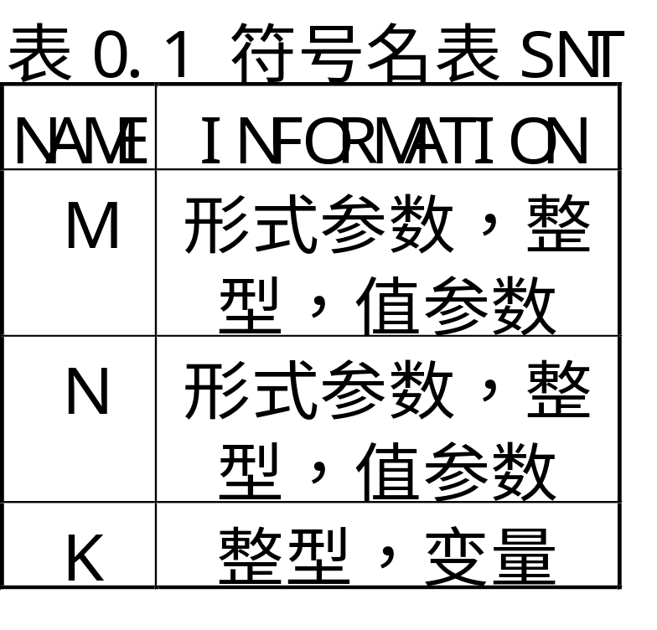
PROCEDURE INCWAP(M，N:INTEGER);
LABEL START;
VAR
K:INTEGER;
BEGIN
START:
K:=M+1;
M:=N+4;
N:=K;
END.

Slide 13
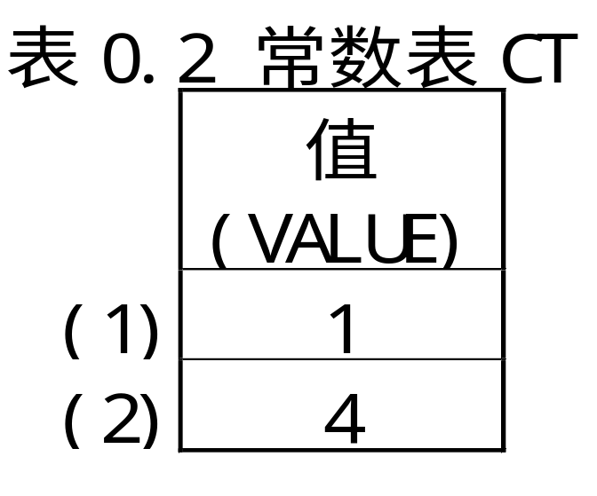
PROCEDURE INCWAP(M，N:INTEGER);
LABEL START;
VAR
K:INTEGER;
BEGIN
START:
K:=M+1;
M:=N+4;
N:=K;
END.

Slide 14
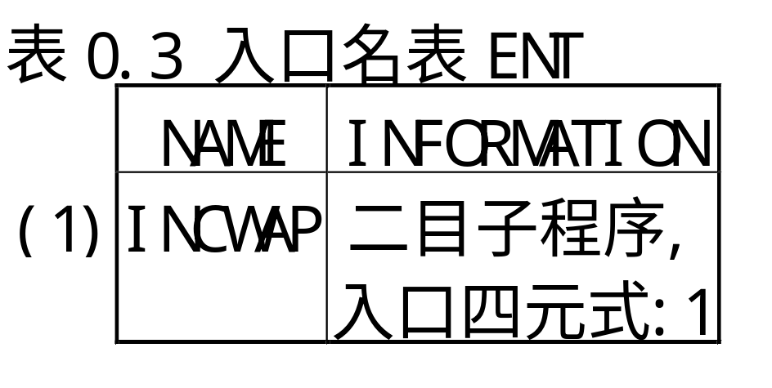
PROCEDURE INCWAP(M，N:INTEGER);
LABEL START;
VAR
K:INTEGER;
BEGIN
START:
K:=M+1;
M:=N+4;
N:=K;
END.

Slide 15
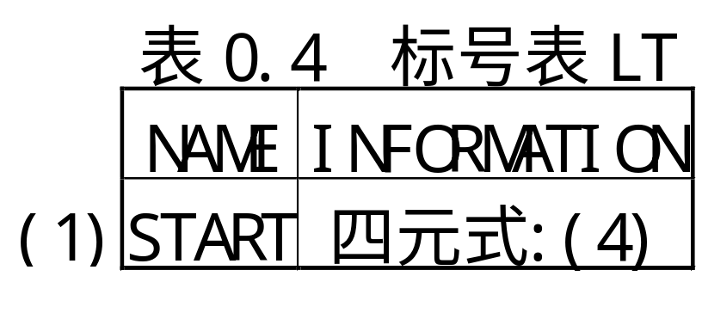
PROCEDURE INCWAP(M，N:INTEGER);
LABEL START;
VAR
K:INTEGER;
BEGIN
START:
K:=M+1;
M:=N+4;
N:=K;
END.

Slide 17
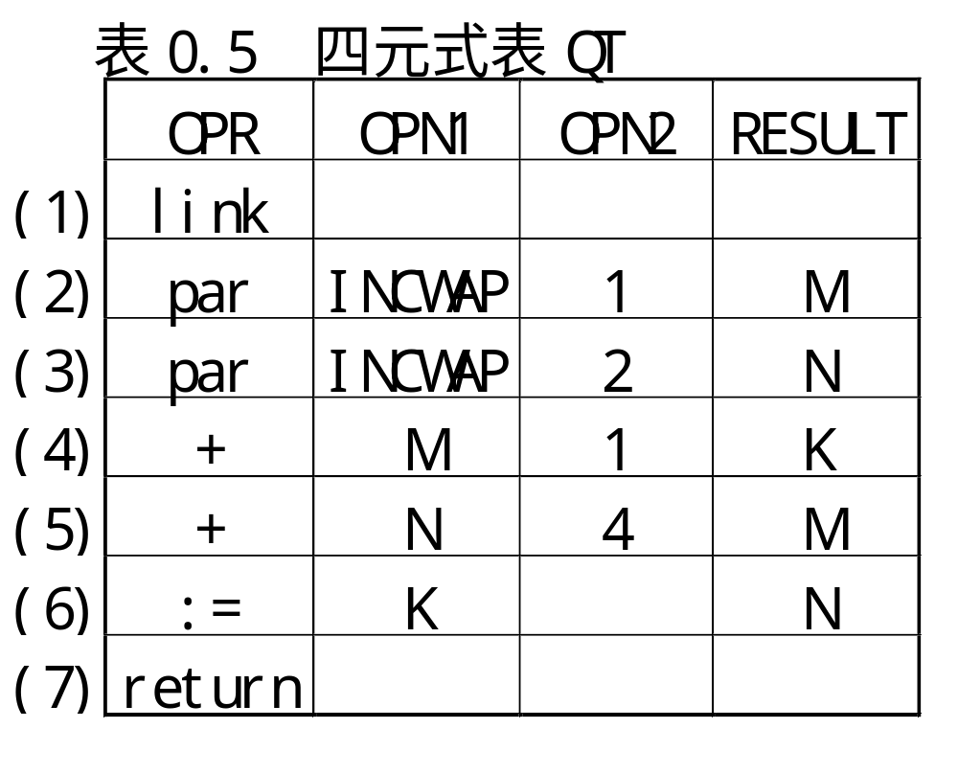
PROCEDURE INCWAP(M，N:INTEGER);
LABEL START;
VAR
K:INTEGER;
BEGIN
START:
K:=M+1;
M:=N+4;
N:=K;
END.

Slide 18
内容线索
符号表的组织与作用
名字的作用范围
符号表的内容

Slide 19
名字的作用范围
在许多程序语言中,名字都有一个确定的作用范围.
两种程序体结构
  单层（并列）结构，如FORTRAN
    一个FORTRAN程序由一个主程序段和若干个辅程序段组成
  多层（嵌套）结构，如PASCAL，ADA
    过程可以嵌套和递归

Slide 20
作用域
作用域：一个名字能被使用的区域范围称作这个名字的作用域。
允许同一个标识符在不同的过程中代表不同的名字。
名字作用域规则—“最近嵌套原则”
  一个在子程序B1中说明的名字X只在B1中有效（局部于B1）；
  如果B2是B1的一个内层子程序且B2中对标识符X没有新的说明，则原来的名字X在B2中仍然有效。如果B2对X重新作了说明，那么，B2对X的任何引用都是指重新说明过的这个X。

Slide 21
A(real)
B(real)
B(bool)
A(integr)
program main
var A, B : real;
…
procedure P1
var B:boolean;
…
begin
…
end
procedure P2
var A:integer;
…
begin
…
end
begin
…
end

Slide 22
作用域的实现
两种做法:
  引入“过程编号”属性：
  〈名字，过程编号〉
  查找时，先查找本过程编号的名字，查不到则查找外层过程编号的名字，…，等等.
  按"栈"式思想组织符号表。查找时，从后往前查找，碰到的第一个名字就是所需查找的名字.

Slide 23
FORTRAN的符号表组织
变量、数组和语句函数名的作用范围就是他们所处的程序段
把局部名和全局名分别存在不同的地方
一遍扫描时，当一段程序处理完后，其局部名不需再保留.
指针1→
指针2→
局部名表
. . .
全局名表

Slide 24
Pascal的符号表组织
符号表设计为栈符号表，新的名字出现总是从栈顶填入
  top：栈顶指针
  信息栏指针域previous：指明同一层中前一名字的位置
显示层次关系表(嵌套层次表,display表)，存放各嵌套过程子表在主表起始位置

Slide 25
例.program B1(input,output)
const a=10
var b,c: integer; e: real;
procedure B2(x:real)
var f,g:real;
procedure B3(y:real)
const b=5;
var h:boolean;
procedure B4(z:integer)
var i: char;
begin…
if e<0 then B3(f);
… end;
begin …
B4(a);
… end;
begin …
B3(c);
… end;
begin …
B2(e);
… end
name
info
previous
top
14
13
B4
0
12
h
13
11
b
12
10
y
11
9
B3
0
8
g
9
7
f
8
6
x
7
10
5
B2
0
6
4
e
4
1
3
c
3
DISPLAY
2
b
2
1
a
1
栈符号表

Slide 26
内容线索
符号表的组织与作用
名字的作用范围
符号表的内容

Slide 27
符号表的内容
符号表的信息栏中登记了每个名字的有关性质
  类型：整、实或布尔等
  种属：简单变量、数组、过程等
  大小：长度，即所需的存储单元字数
  相对数：指分配给该名字的存储单元的相对地址

Slide 28
附：PL 语言编译程序的符号表
名字表(nametab)
程序体表(btab)
层次显示表(display)
数组信息表(atab)
中间代码表(code)

Slide 29
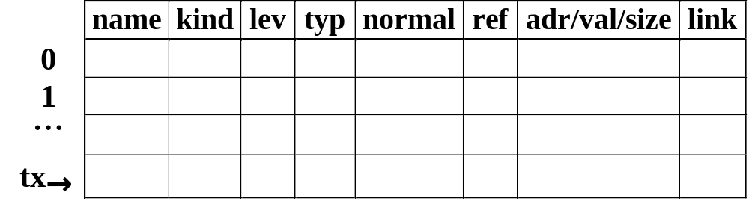
1) 名字表(nametab)
名字表nametab：登记程序中出现的各种名字及其属性
名字所在的程序体的静态层次。规定主程序的层次为1，主程序中定义的层次为2，依次类推
名字标识符
指向同一程序体中定义的上一个名字在nametab中的位置，每个程序体在nametab中登记的第一个名字的link为0
名字种类，可以是常量(constant)、变量(variable)、类型(type)、过程(procedure)
名字的类型，类型有整型(ints)、字符型(chars)、布尔型(bool)、数组(arrays)，对于无类型的名字填入notype
一个布尔量，用于标明名字是否为变量形参名，当名字是为变量形参名时填入false，其他情况填入true或不填
当名字为数组类型或数组变量名时，ref指向该数组在数组信息表中的位置；当名字为过程名时，ref指向该过程在程序体表(btab)中的位置；其他情况ref为0
adr, 当名字为变量名时(包括形参，存入该变量(或形参)在相应活动记录中分类的存贮单元的相对地址；对于过程名，填入他们相应代码的入口地址
val, 当名字为变量名时，填入他们的相应值
size, 当名字为类型名时，填入该类型数据所需存贮单元的数目
Notes:
name, 名字标识符
Kind, 名字种类，可以是常量(constant)、变量(variable)、类型(type)、过程(procedure)
leve, 名字所在的程序体的静态层次。规定主程序的层次为1，主程序中定义的层次为2，依次类推
type, 名字的类型，类型有整型(ints)、字符型(chars)、布尔型(bool)、数组(arrays)，对于无类型的名字填入notype
ref, 当名字为数组类型或数组变量名时，ref指向该数组在数组信息表中的位置；当名字为过程名时，ref指向该过程在程序体表(btab)中的位置；其他情况ref为0
normal, 一个布尔量，用于标明名字是否为变量形参名，当名字是否为变量形参名时填入false，其他情况填入true或不填
adr, 当名字为变量名时（包括形参），存入该变量（或形参）在相应活动记录中分类的存贮单元的相对地址；对于过程名，填入他们相应代码的入口地址
val, 当名字为变量名时，填入他们的相应值
size, 当名字为类型名时，填入该类型数据所需存贮单元的数目
link, 指向同一程序体中定义的上一个名字在nametab中的位置，每个程序体在nametab中登记的第一个名字的link为0

Slide 30
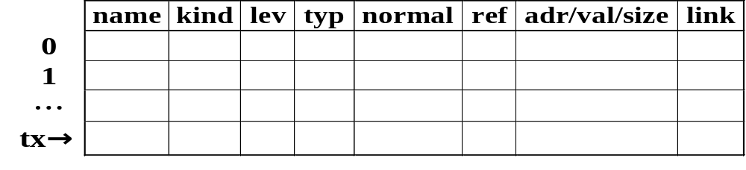
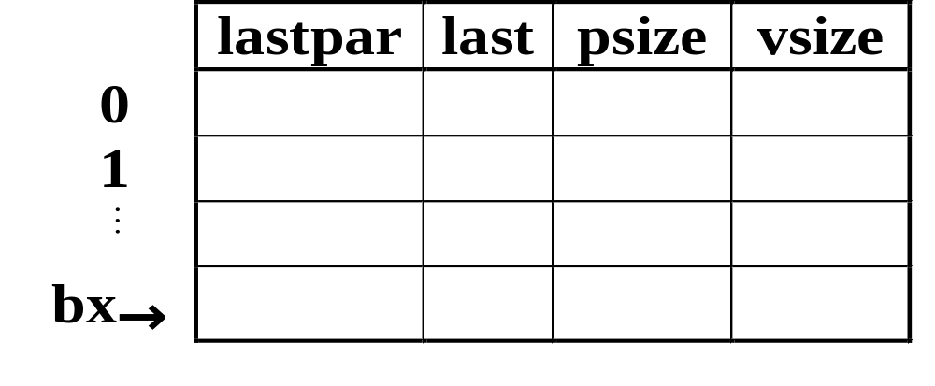
(2) 程序体表btab和层次显示表display
程序体表btab：记录个程序体的总信息，用于对源程序中定义的名字的作用域进行分析；对名字表进行管理
本程序体所有局部数据所需空间大小
指向本程序体中最后一个名字在nametab中的位置
本程序体所有形参所需体积、包括连接数据所占空间
指向本程序体中最后一个形式参在nametab中的位置
Notes:
lastpar, 指向本程序体中最后一个形式参在nametab中的位置
last,指向本程序体中最后一个名字在nametab中的位置
psize, 本程序体所有形参所需体积、包括连接数据所占空间
vsize, 本程序体所有局部数据所需空间大小

Slide 31
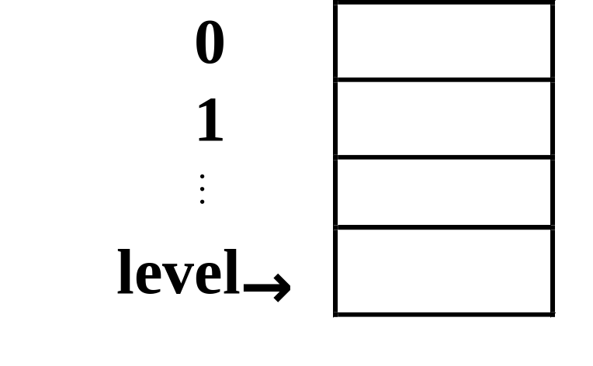
层次显示表display：描述正在处理的各嵌套层，对程序体表进行管理
btab

Slide 32

(3)数组信息表atab
数组下限
数组上限
数组元素的体积
数组本身的体积
当元素为数组时，它指向该元素数组信息在atab表中的位置，其他情况为0
数组元素类型
数组的下标类型
Notes:
inxtyp, 数组的下标类型
eltyp, 数组元素类型
elref, 当元素为数组时，它指向该元素数组信息在atab表中的位置，其他情况为0
low, high, 分别表示数组上下限
elsize, size,分别表示数组元素的体积和数组本身的体积

Slide 33
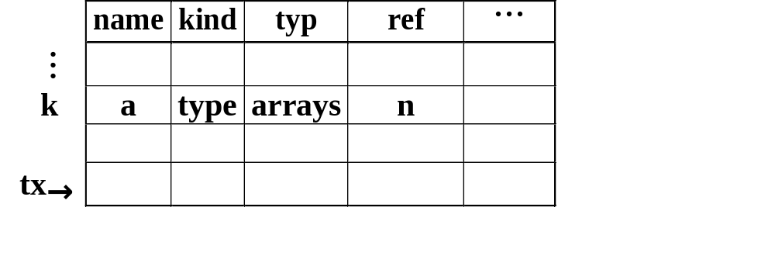
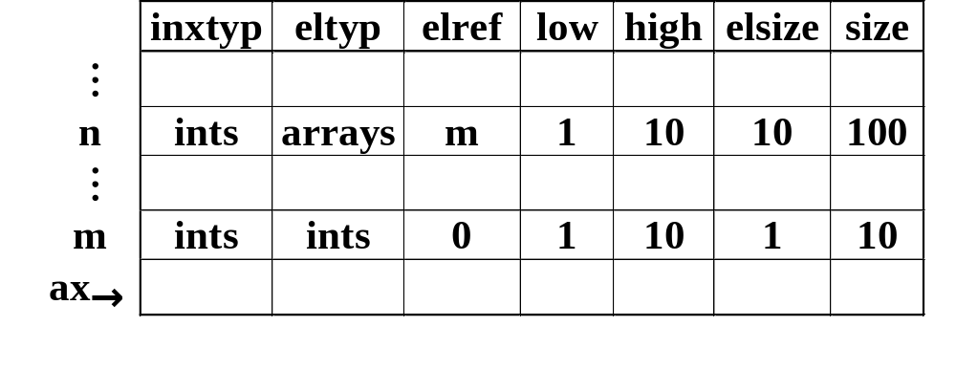
type a=array[1..10, 1..10] of integer;
nametab
atab

Slide 34
(4) 中间代码表code
code：用于存放编译程序所产生的每条中间代码。

